Slide 1
PRESENTACIÓN PROYECTO WEB
Víctor Afonso Delgado
Nazaret Duque Díaz
Santiago Iglesias Arozena

Slide 2
DIFERENCIAS GUÍA DE ESTILO

Slide 3
DIFERENCIAS GUIA DE ESTILO - ESTRUCTURA
Página de Inicio
Excursiones
Excursión
Quiénes Somos
Contacto
Área Personal
Área de compra / carrito
Términos y Condiciones

Slide 4
DIFERENCIAS GUIA DE ESTILO - ESTRUCTURA
Página de Inicio Implementada
Excursiones Implementada
Excursión Implementada
Quiénes Somos Implementada
Contacto Implementada
Área Personal No implementada
Área de compra / carrito No implementado
Términos y Condiciones Implementada en varias páginas

Slide 5
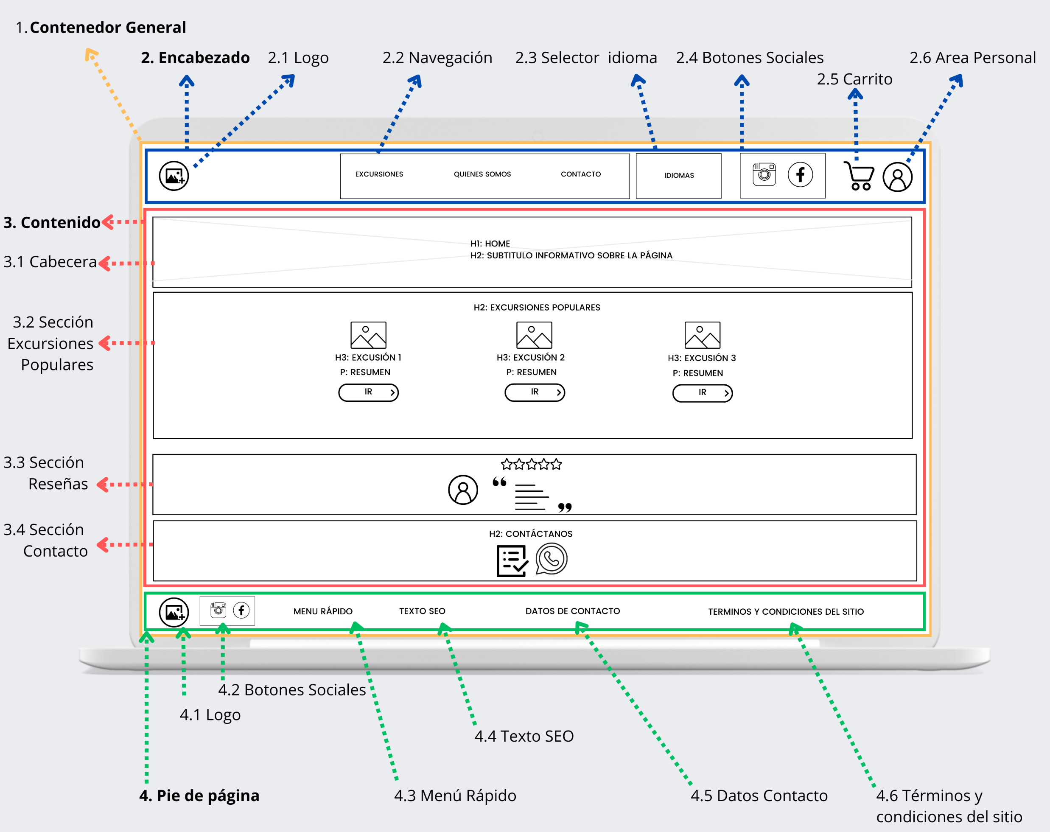
Según guía de estilos – Versión escritorio

Slide 6
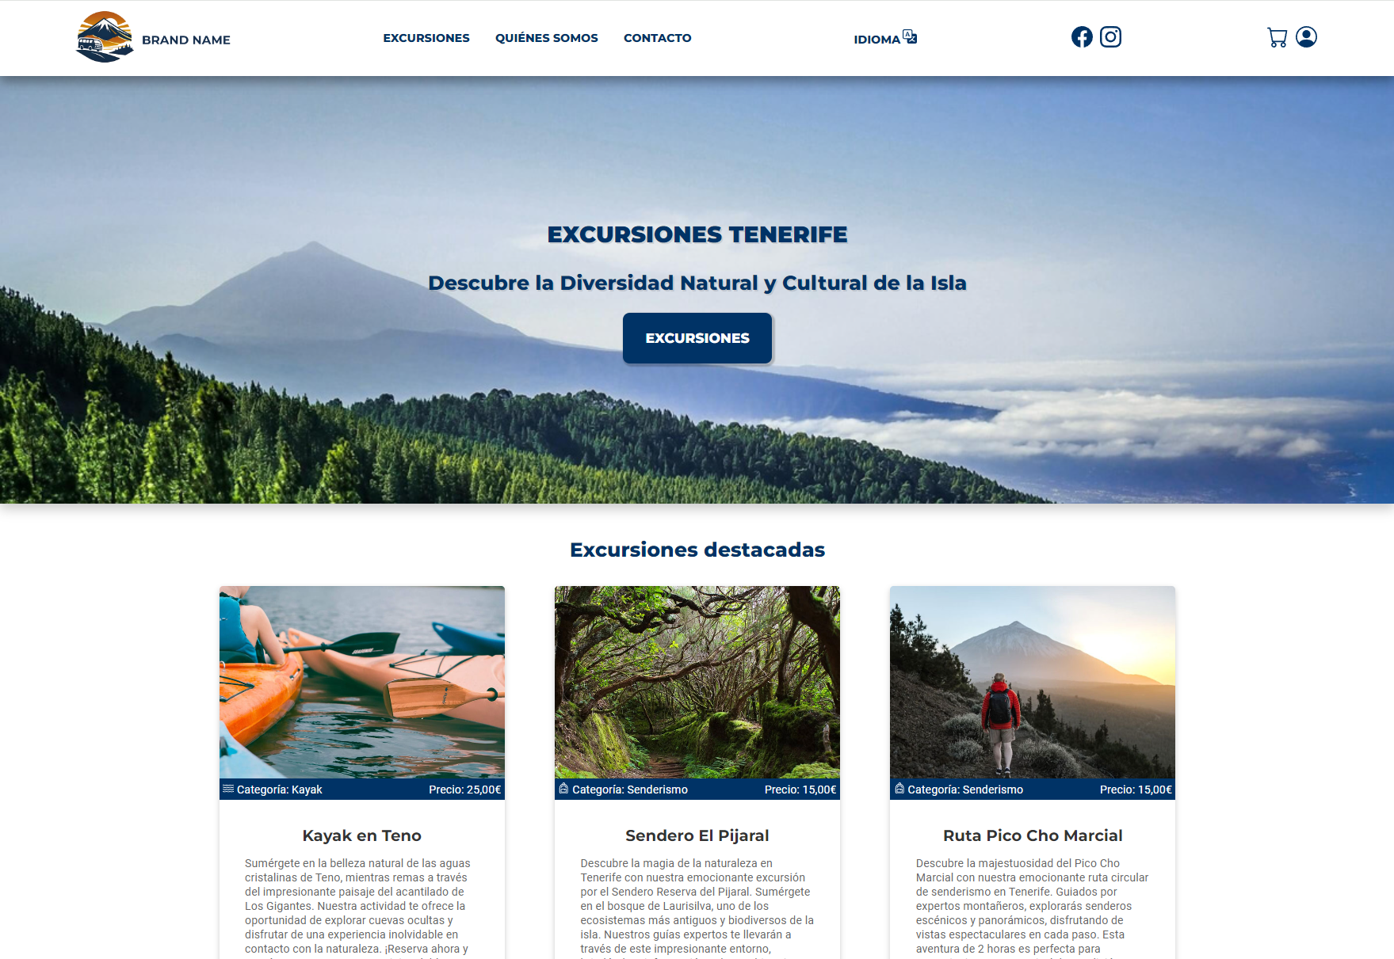
Web desarrollada – Versión escritorio

Slide 7
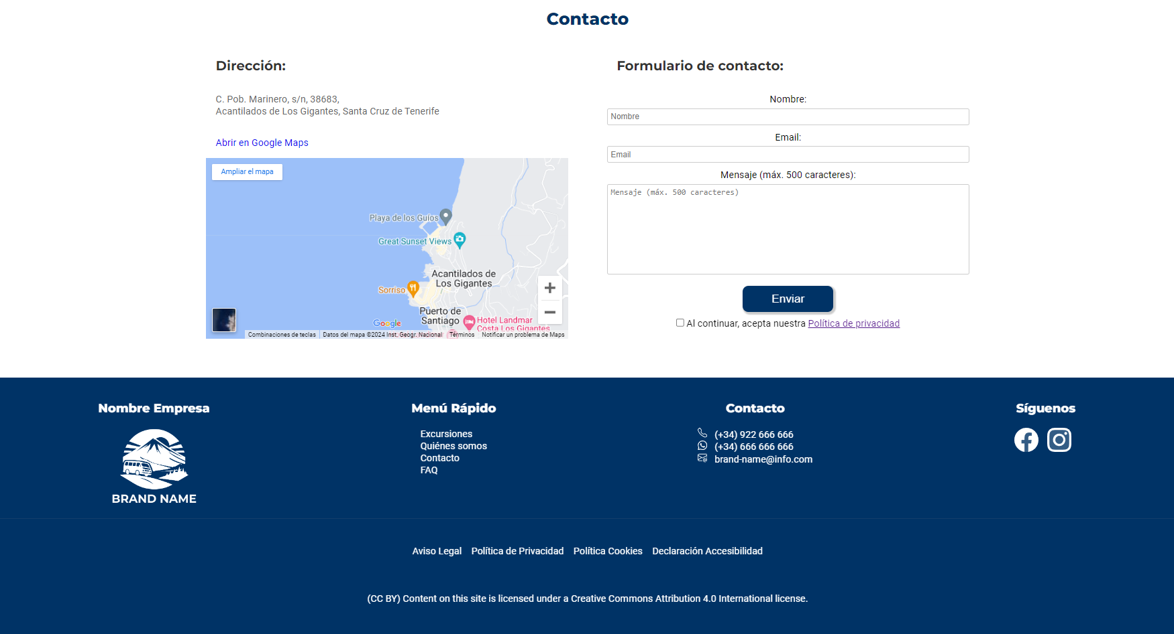
Web desarrollada – Versión escritorio

Slide 8
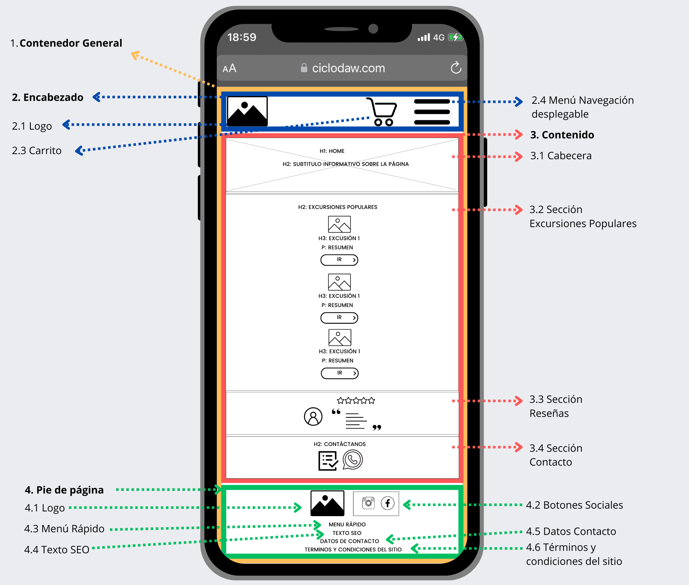
Según guía de estilos – Versión móvil

Slide 9

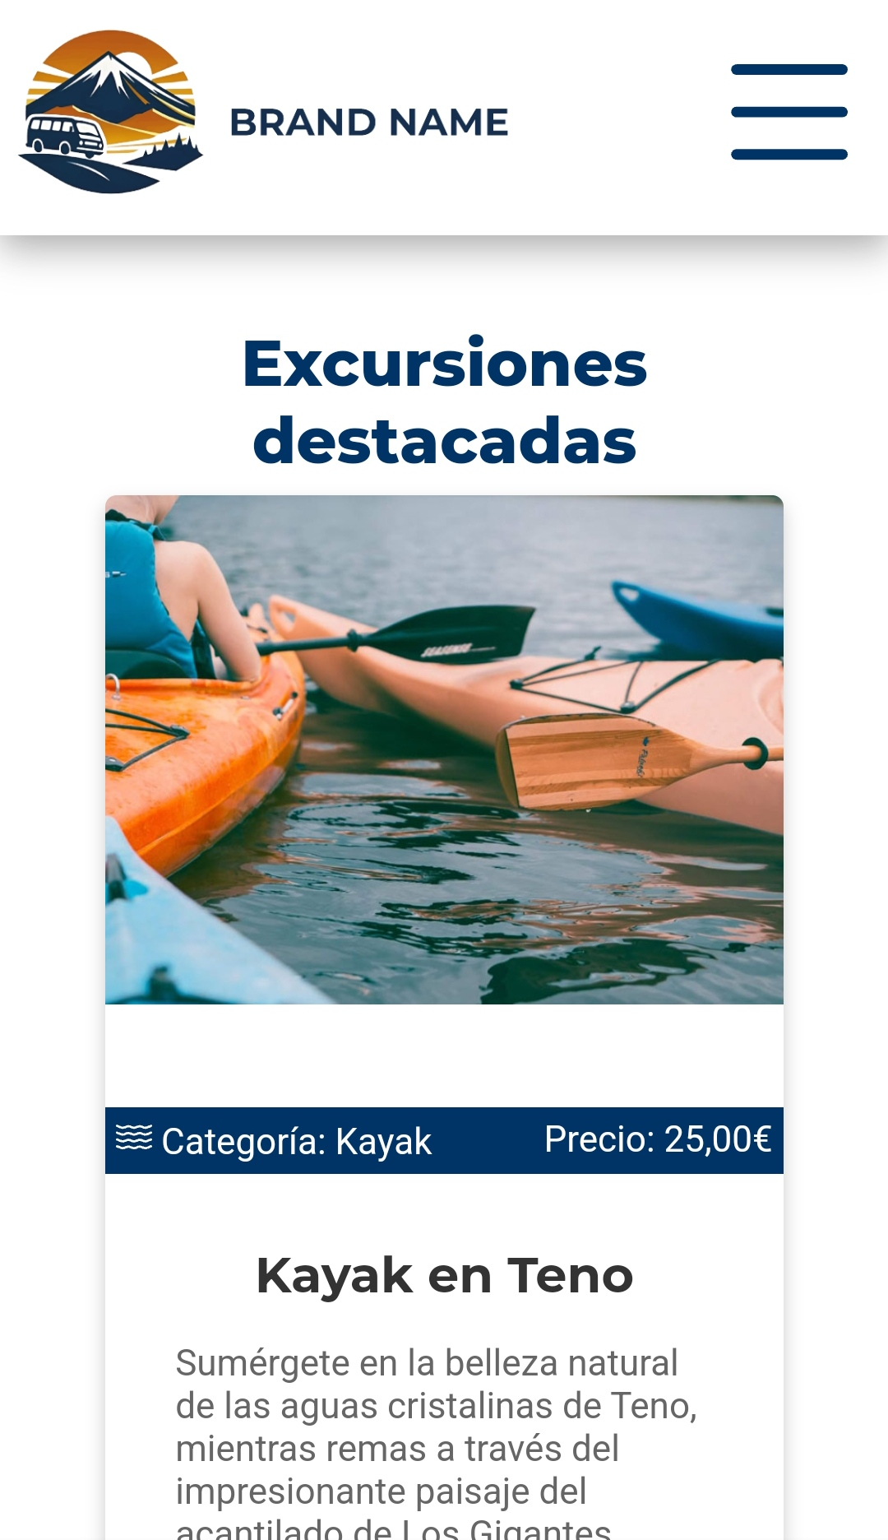
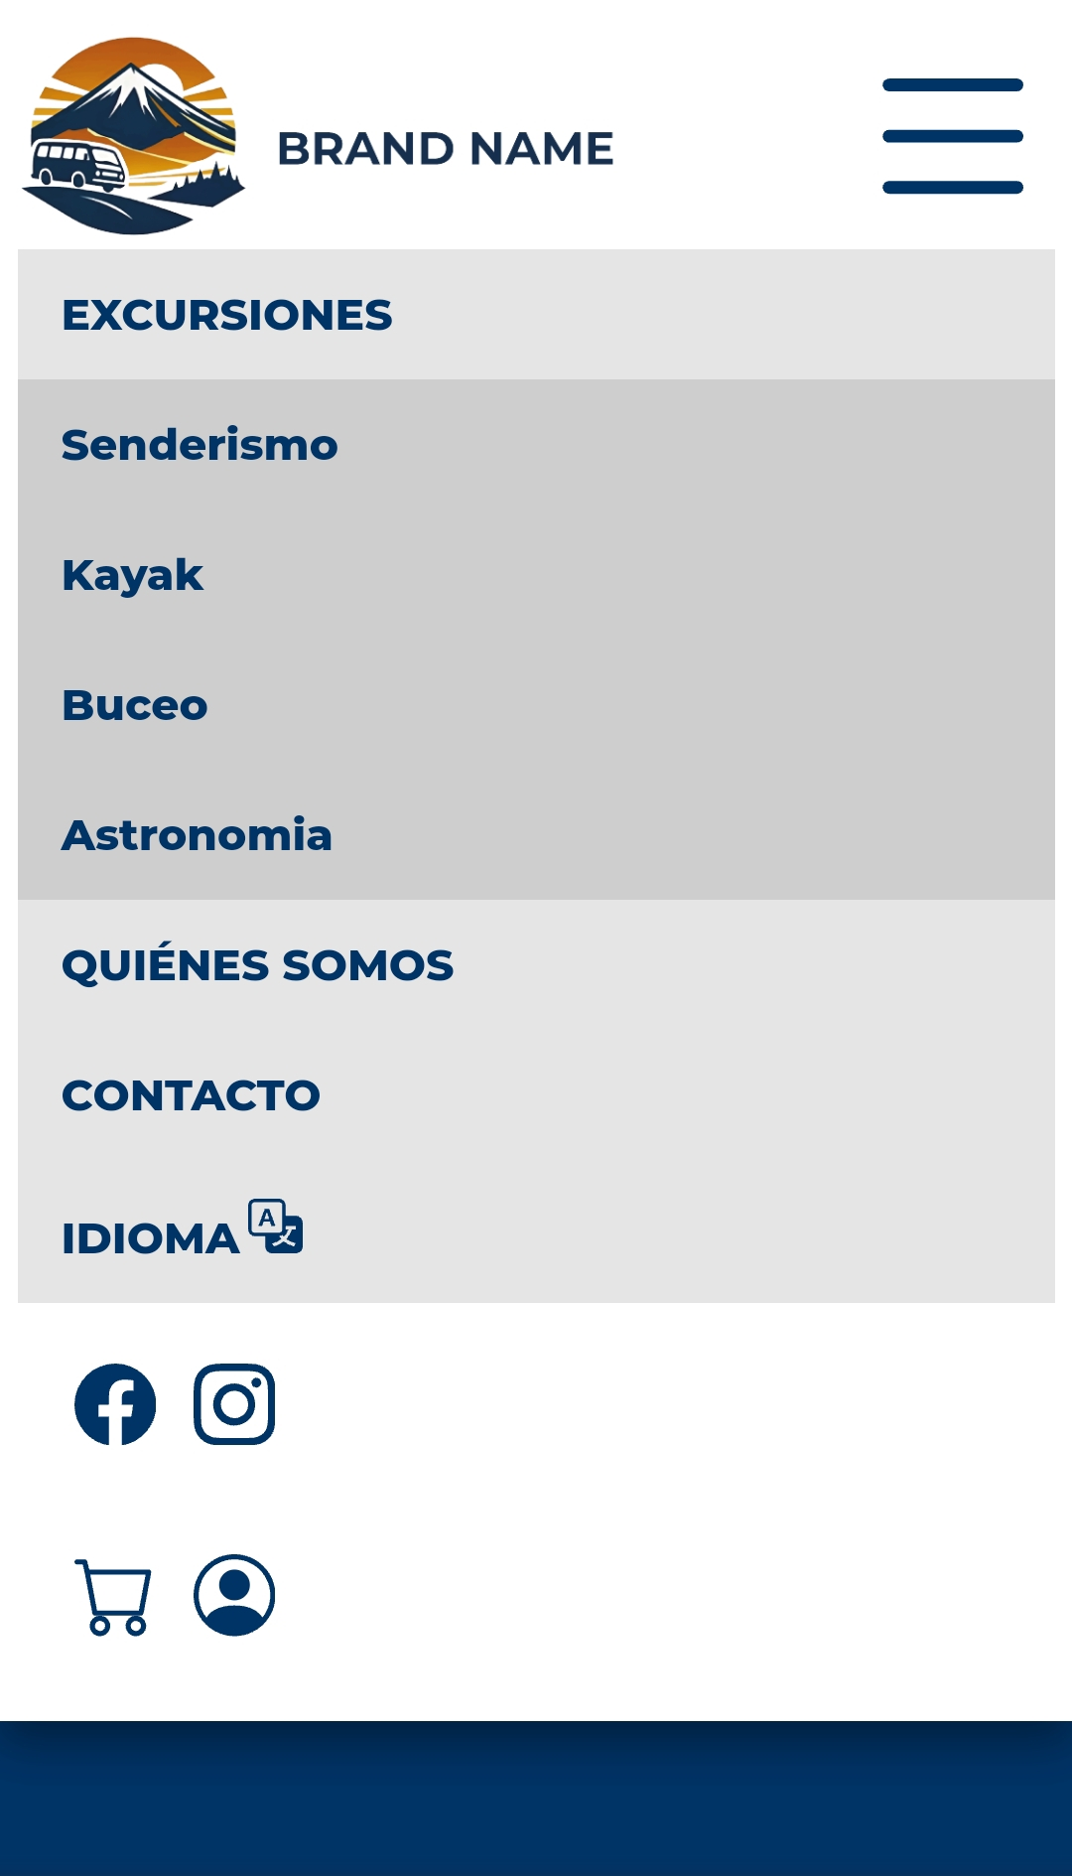
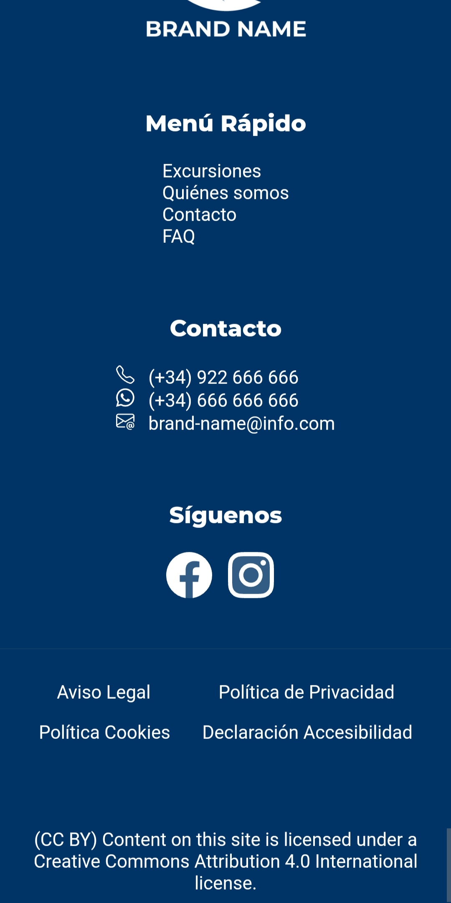
Web desarrollada – Versión móvil

Slide 10
DIFERENCIAS GUIA DE ESTILO – INTERACCIÓN
PROCESO DE COMPRA
El proceso de compra consta de una sucesión lineal de secciones hasta la finalización de la compra:
Identificación
Selección de método de pago
Confirmación de la compra

Slide 11
DIFERENCIAS GUIA DE ESTILO – INTERACCIÓN
PROCESO DE COMPRA
El proceso de compra consta de una sucesión lineal de secciones hasta la finalización de la compra:
Identificación
Selección de método de pago
Confirmación de la compra
NO IMPLEMENTADO

Slide 12
DIFERENCIAS GUIA DE ESTILO – TAMAÑOS
 | Guía de estilos | Web desarrollada
Tamaño del breadcrumb (alto) | 20px | 35px
Header/barra de navegación principal | 40px | 100px
Logo apaisado: | 50px | 75px
Versión vertical | 60px | 120px
Iconos | 18px (peq), 35px (med), 50px (grand) | 16px (peq), 30px (med), 40px (grand)
Botones | 40px (16px texto) | 60px (~1.2rem texto)
h1 | 36px | 32px
h2 | 28px | 28px
h3 | 24px | 22px
h4 | 22px | 18px

Slide 13
DIFERENCIAS GUIA DE ESTILO – TAMAÑOS
Tamaños imágenes y fotografías:
Imagen más grande: 2048px (ancho) 1200px x 600px
Imagen más pequeña: 450px 520px
Las relaciones de aspecto se han respetado, pero para la versión móvil se han mantenido las mismas que para la versión web.

Slide 14
ACCESIBILIDAD

Slide 15
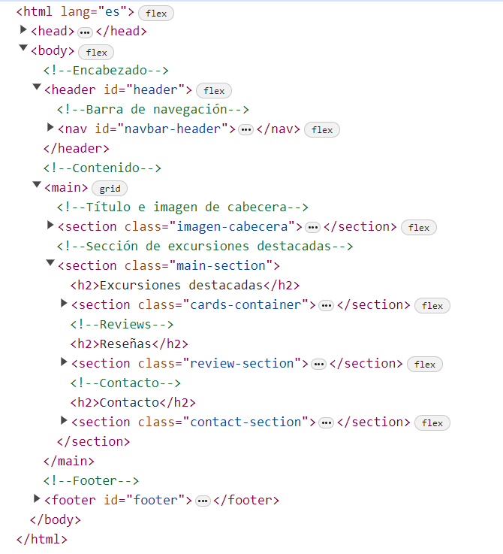
ACCESIBILIDAD
Uso de HTML semántico:

Slide 16
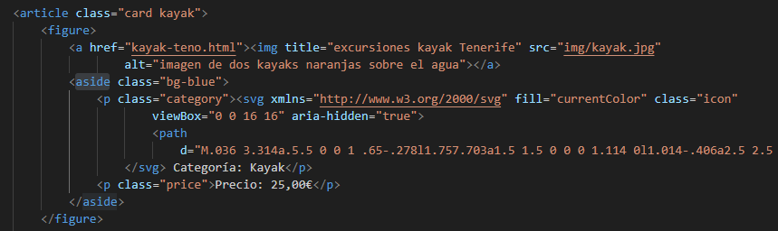
ACCESIBILIDAD
Imágenes y otros elementos multimedia:
Atributos alt y title correctamente implementados.

Slide 17
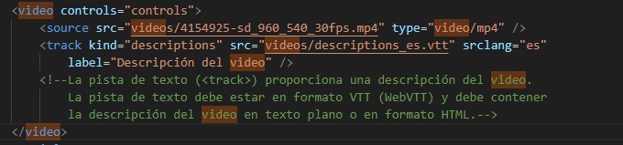
ACCESIBILIDAD
Imágenes y otros elementos multimedia:
Vídeo con etiquetado correcto
Uso de etiquetas aria-label y aria-hidden.

Slide 18
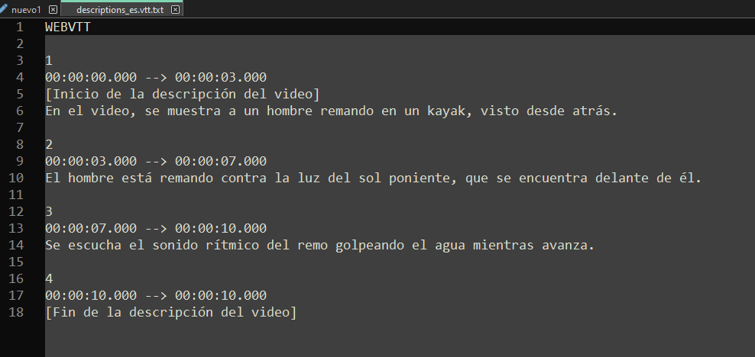
ACCESIBILIDAD
Imágenes y otros elementos multimedia:

Slide 19
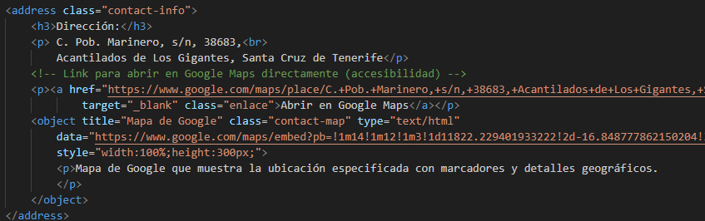
ACCESIBILIDAD
Otros elementos:
Mapa con etiquetas adress y object + ayudas a la accesibilidad (añadimos una descripción y un enlace de apoyo que redirige al mapa en Google Maps, así como la dirección por escrito)

Slide 20
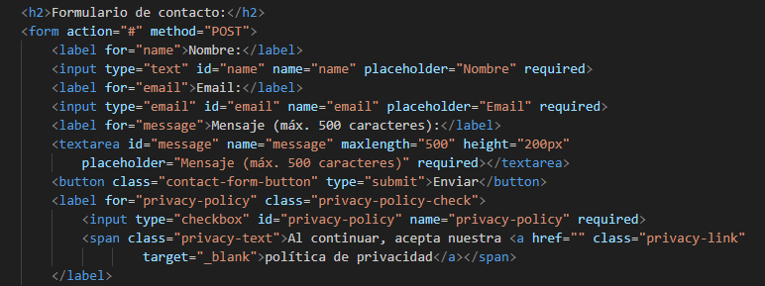
ACCESIBILIDAD
Otros elementos:
Formularios correctamente etiquetados.

Slide 21
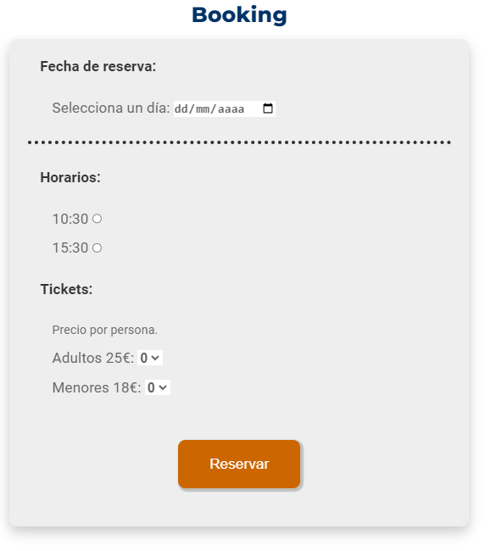
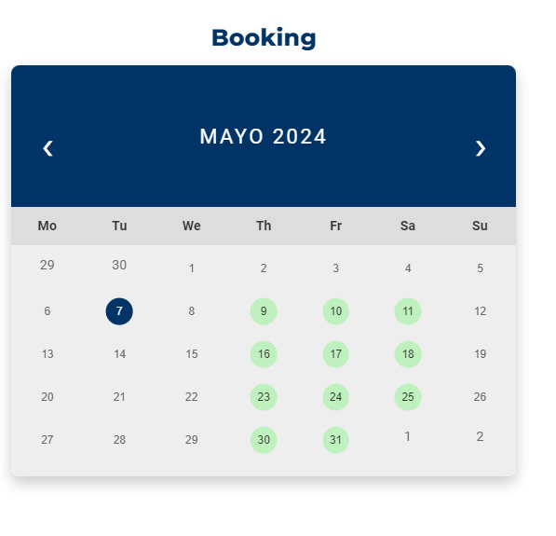
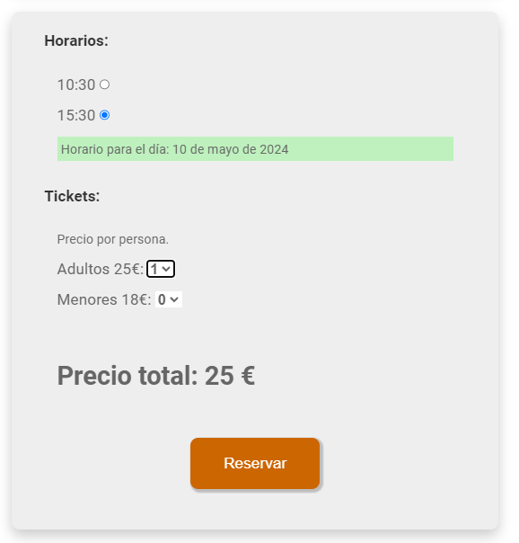
ACCESIBILIDAD
Otros elementos:
Calendario dinámico con JS tiene una versión de respaldo (solo con HTML5+CSS)

Slide 22
ACCESIBILIDAD
Otros elementos:
Usamos las siguientes herramientas de testeo y evaluación:
WAVE: web accesibility evaluation tool
PageSpeed Insights
Estas herramientas nos ayudaron a solucionar algunos errores y a mejorar la accesibilidad con atributos ARIA.

Slide 23
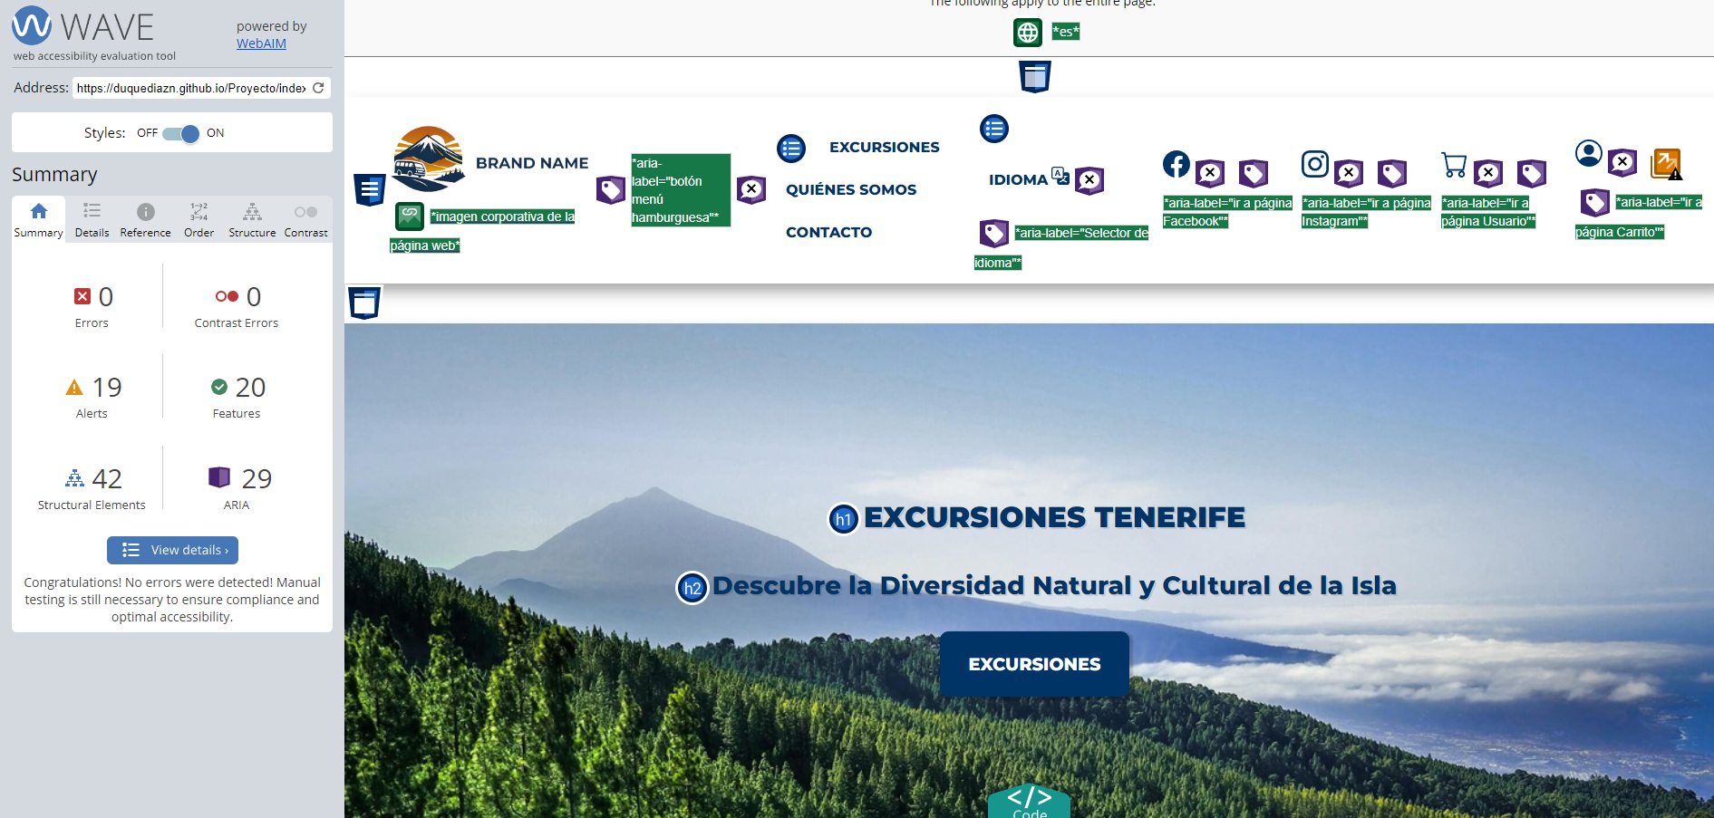
ACCESIBILIDAD
WAVE: web accesibility evaluation tool

Slide 24
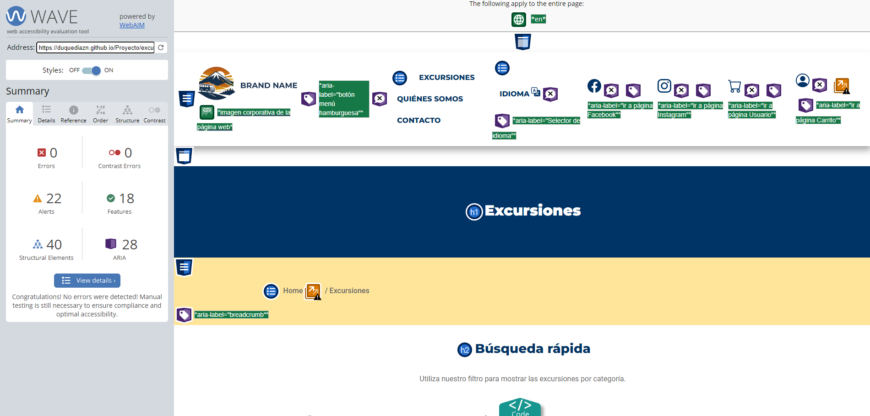
ACCESIBILIDAD
WAVE: web accesibility evaluation tool

Slide 25
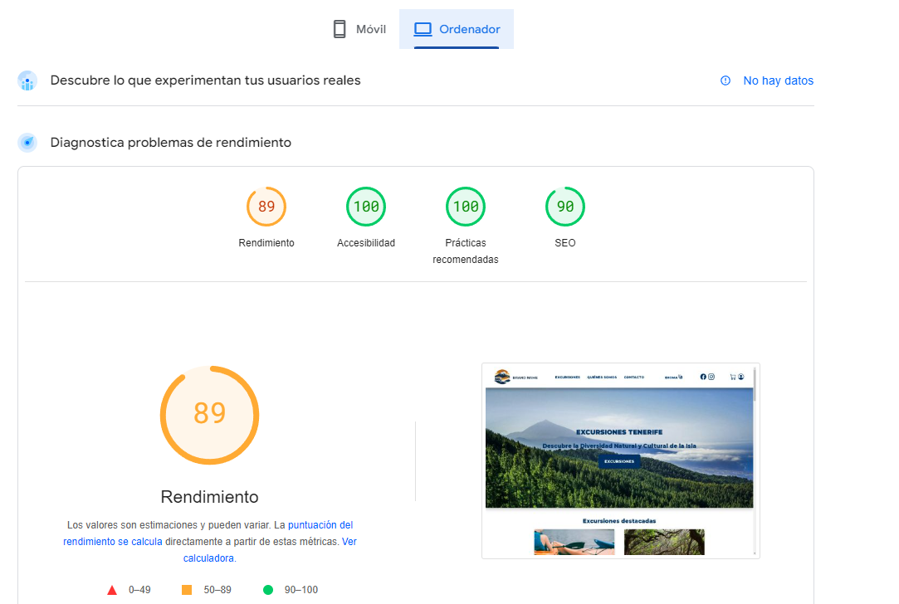
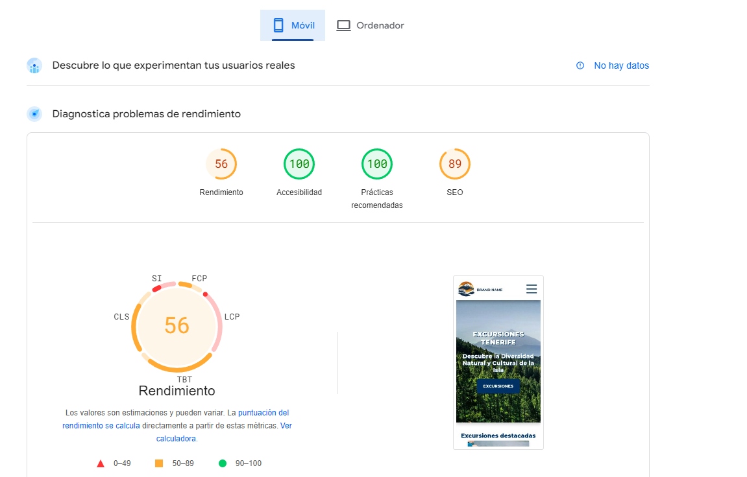
ACCESIBILIDAD
PageSpeed Insights

Slide 26
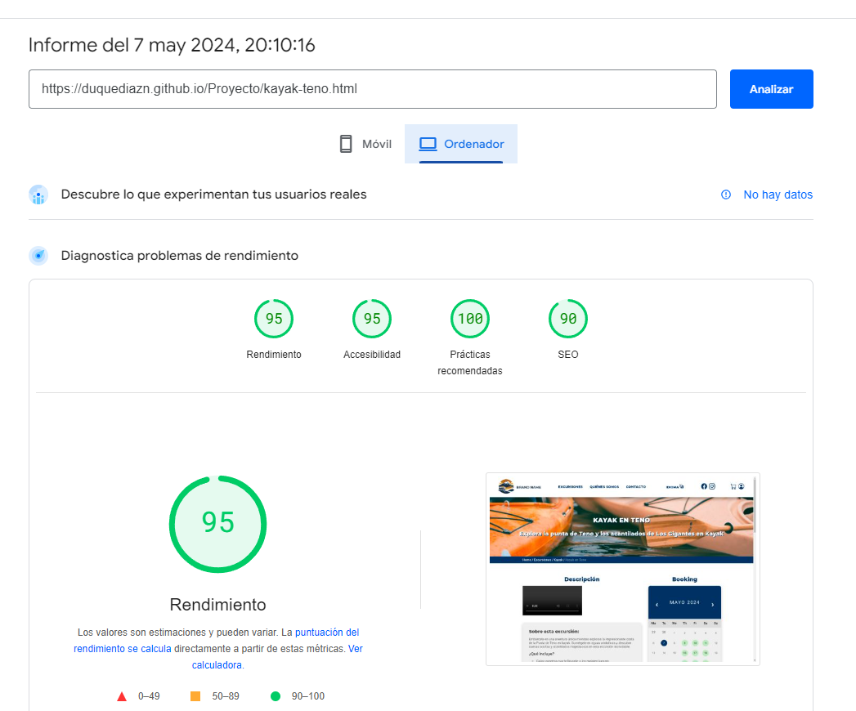
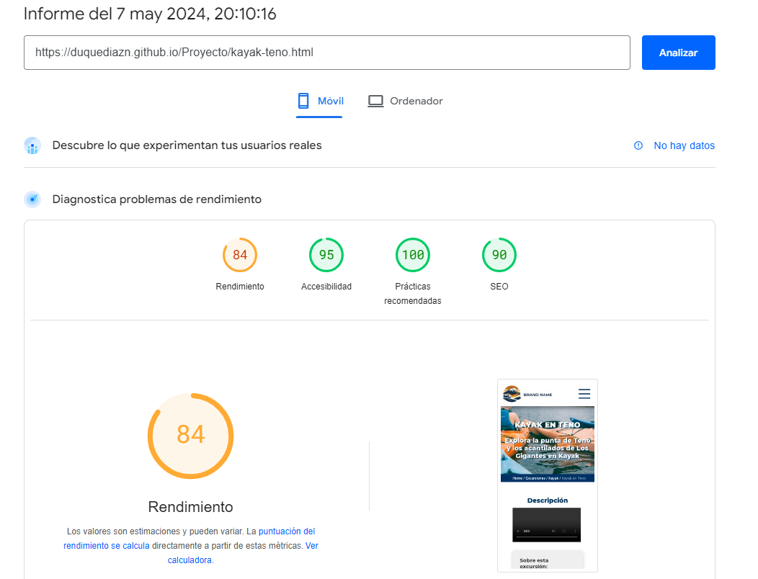
ACCESIBILIDAD
PageSpeed Insights

Slide 27
USABILIDAD Y DEMOSTRACIÓN

Slide 28
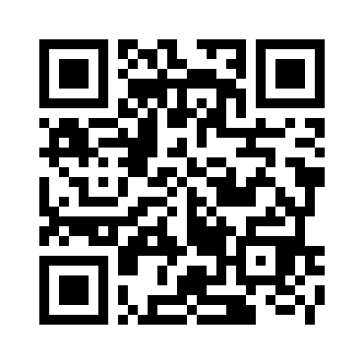
URL WEB:
https://duquediazn.github.io/Proyecto

Slide 29
GRACIAS

